Slide 1
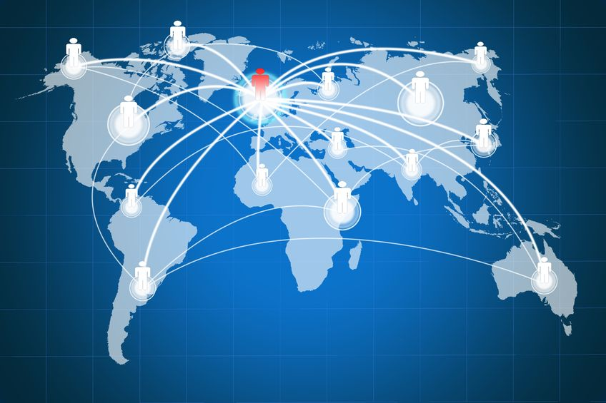
Глобалізація. Переваги глобалізації

Slide 2
Глобалізація являє собою процес економічної, політичної і культурної інтеграції та уніфікації. Також глобалізація є процесом створення світової економіки з безлічі національних економік. Основні наслідки – це глобальний поділ праці, міграція людей, капіталу, виробництва, стандартизація законодавства, економічних процесів, а також злиття культур різних країн.

Slide 3
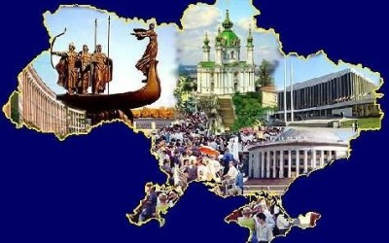
Що стосується переваг глобалізації, можна сказати про декілька пунктів:
- Підвищення ліквідності капіталу – інвестори з розвинених країн отримали можливість інвестувати в країни, що розвиваються; це, в свою чергу, дає вигоду не тільки інвесторам, а й дає серйозний поштовх до розвитку країнам третього світу.

Slide 4
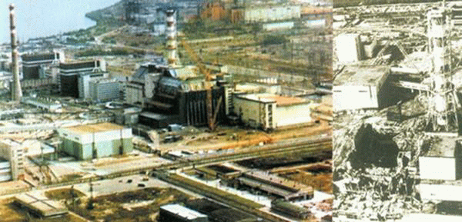
- Мобілізуються значні фінансові ресурси на здійснення життєво важливих проектів – запобігання хворобам, подолання наслідків екологічних катастроф.

Slide 5
- Підвищення швидкості інформації – люди в усьому світі отримали можливість миттєвого обміну інформацією, в першу чергу через світові ЗМІ. Це дає можливість швидкого реагування на основні події та проблеми.

Slide 6
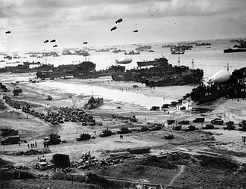
- Зниження ймовірності початку війни – країни занадто тісно взаємопов’язані між собою; в такій ситуації збройний конфлікт стає невигідним.

Slide 7
- Доступність інноваційних засобів спрощення бізнесу та підприємництва – в наш час стали доступними комп’ютери, техніка та Інтернет.

